Slide 1
Group12_傢俱查詢網

Slide 2
組員及分工
黃子銓：huanzochen
ER MODEL、DATABASE共用設定、資料搜尋與新增、CRUD設計
戴小雅： Michelletai
前端頁面、資料搜尋與新增、ER MODEL、RELATIONAL MODEL
羅宇凡：HarryLuo227
資料搜尋與新增、前端頁面、PPT設計

Slide 3
系統需求
假設要架設一個家具查詢系統，包含各式各樣的家具陳列及分類。該系統可以記錄使用者喜愛的商品，並提供價格試算、產品比較的功能。使用者可也以製作喜歡之產品的匯出列表，方便日後採購需要。
會員系統(Member)：包含會員編號、姓名、性別、住址、Email，其中會員編號為唯一，其姓名可能會同名所以又多個。
商品(Product)：包含商品編號、商品名稱、金額、規格-寬、規格-深、規格-高、類別編號、商品來源網址，其中商品編號為唯一，規格分別是長、寬和高，類別編號對應到其table。
我的最愛(Wish_list)：會員編號、商品編號、加入日期，其中會員編號和商品編號為Primarykey，因為一個會員可以有多個喜歡的商品，會員編號和商品編號各對應到其table。
商品分類(Category)：類別編號、類別名稱、廠商為多值，其中類別編號為唯一。
匯出紀錄(Export)：匯出單號、會員編號、日期、商品編號(pid)、當時商品價格(p_price)、總價格(total price)，其中匯出紀錄為唯一，紀錄使用者所繪出的資料紀錄。
此外，會員可以查詢商品，但不一定查的出結果。多位會員可以同時查詢一樣商品，也可以查詢多樣商品。

Slide 4
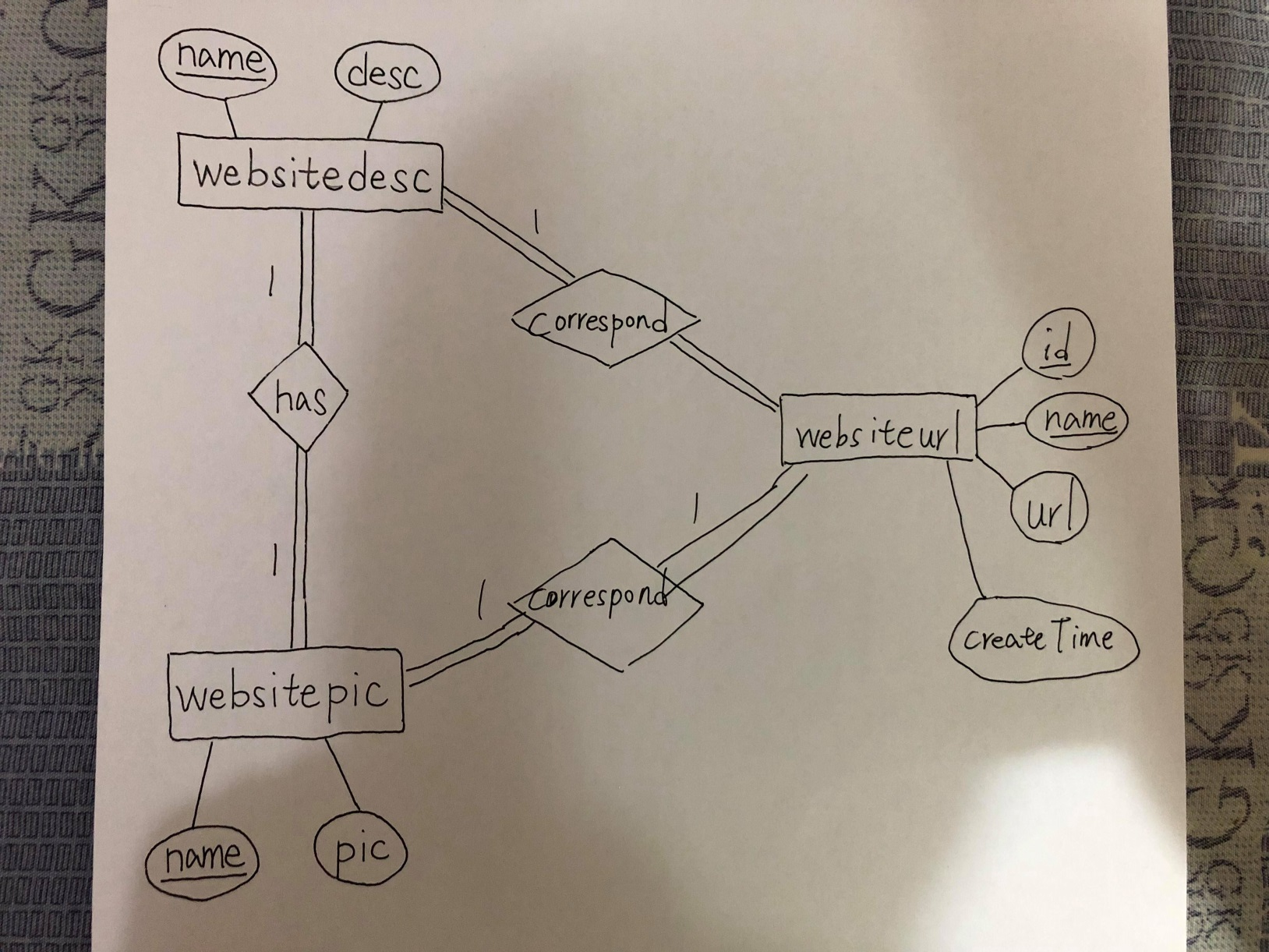
ER model-A

Slide 5
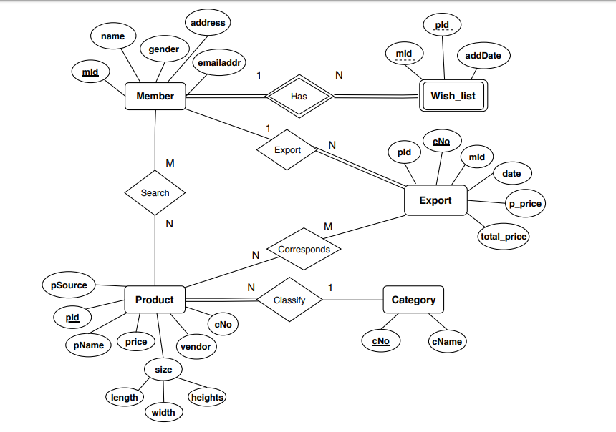
ER model-B

Slide 6
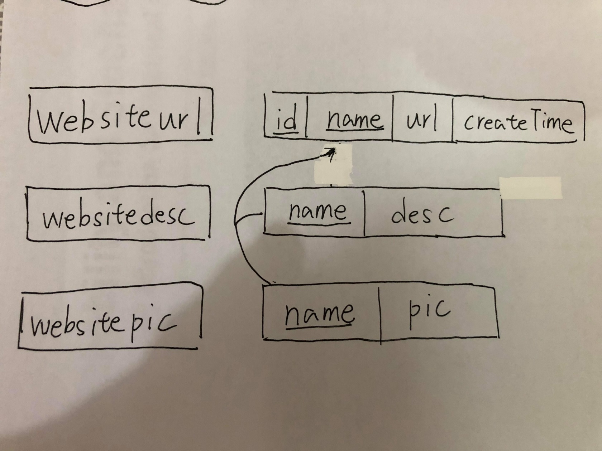
Relational model-A

Slide 7
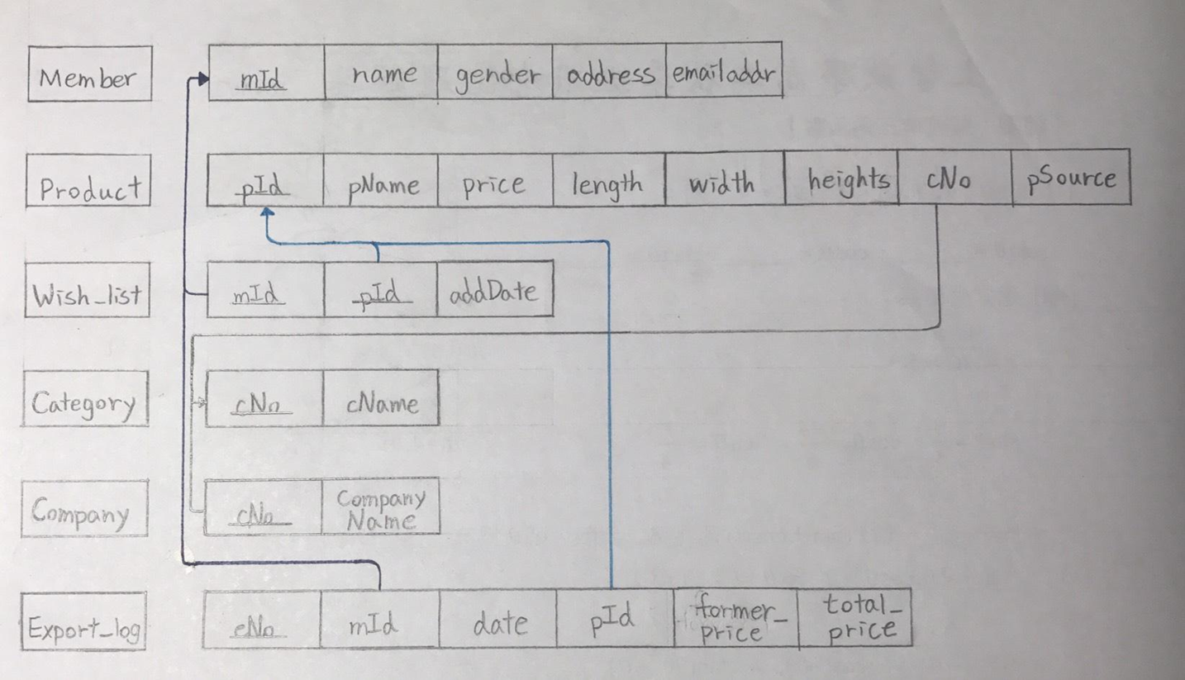
Relational model-B

Slide 8
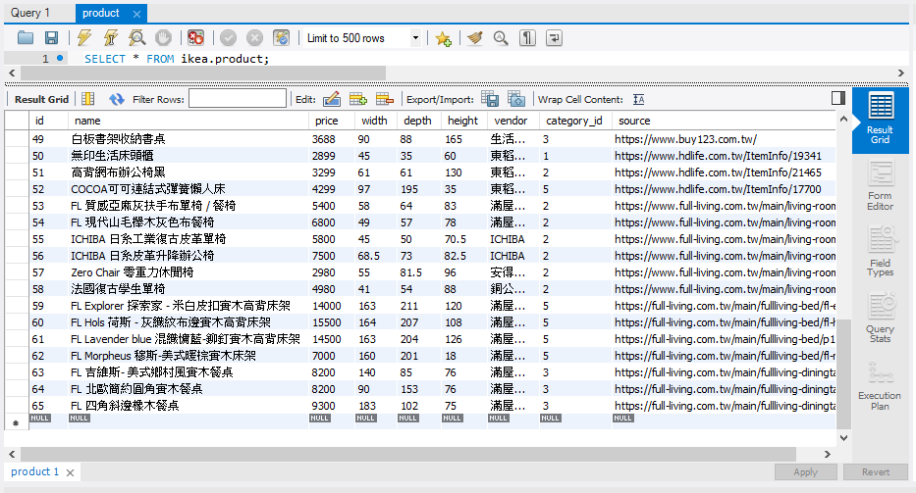
Testing data

Slide 9
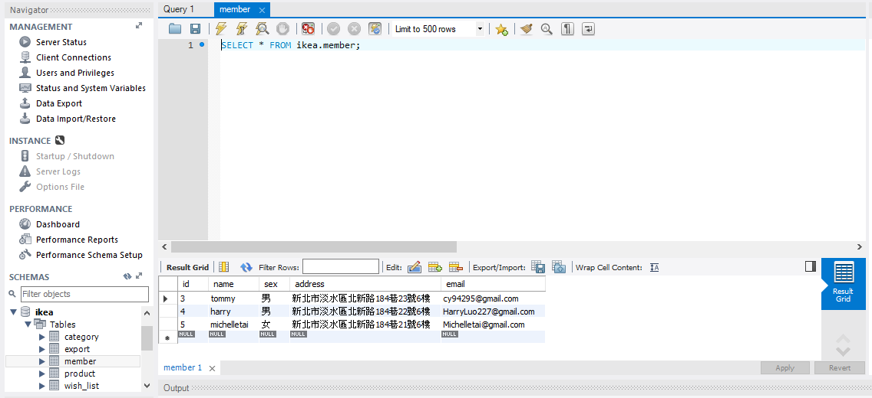

Slide 10
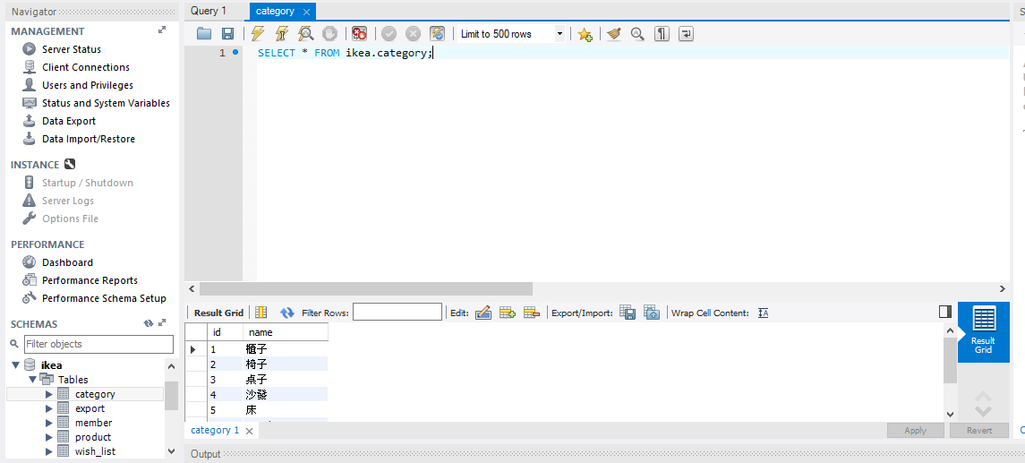

Slide 11
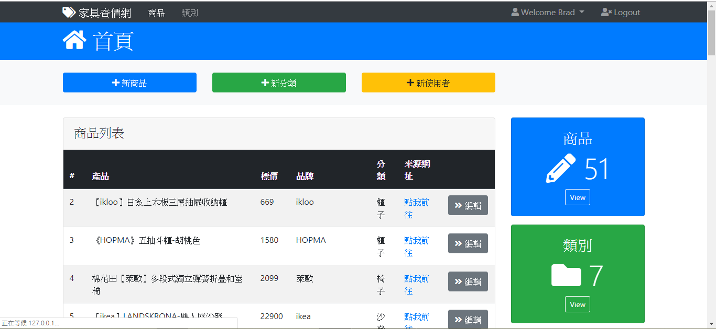
前端頁面

Slide 12
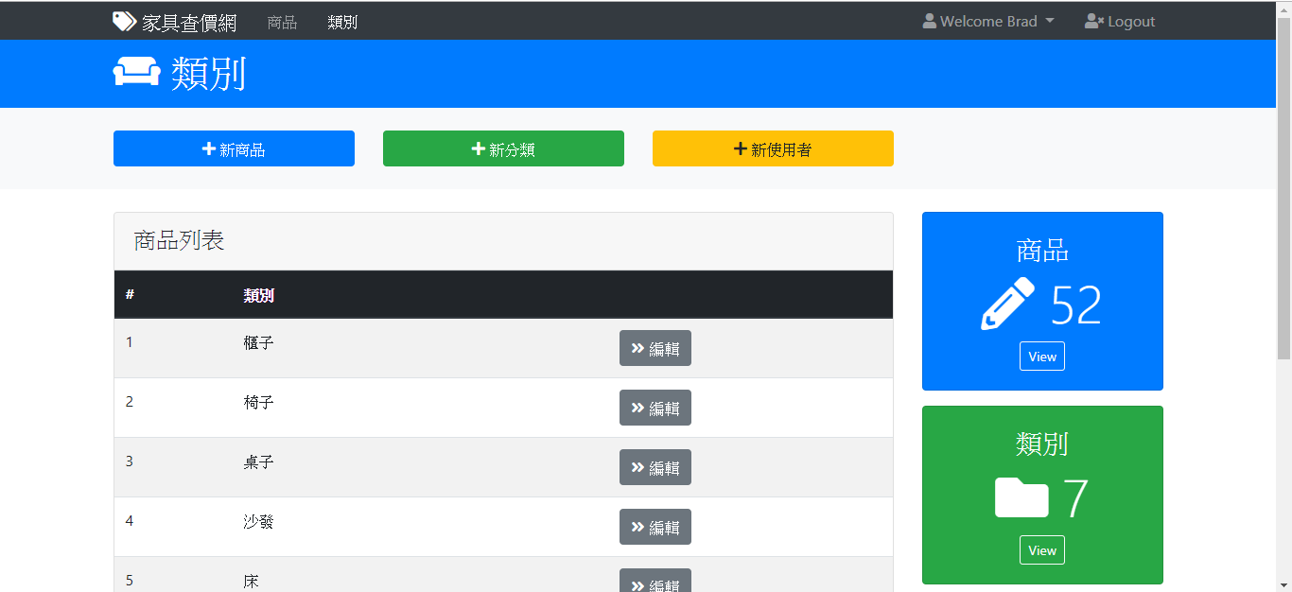

Slide 13
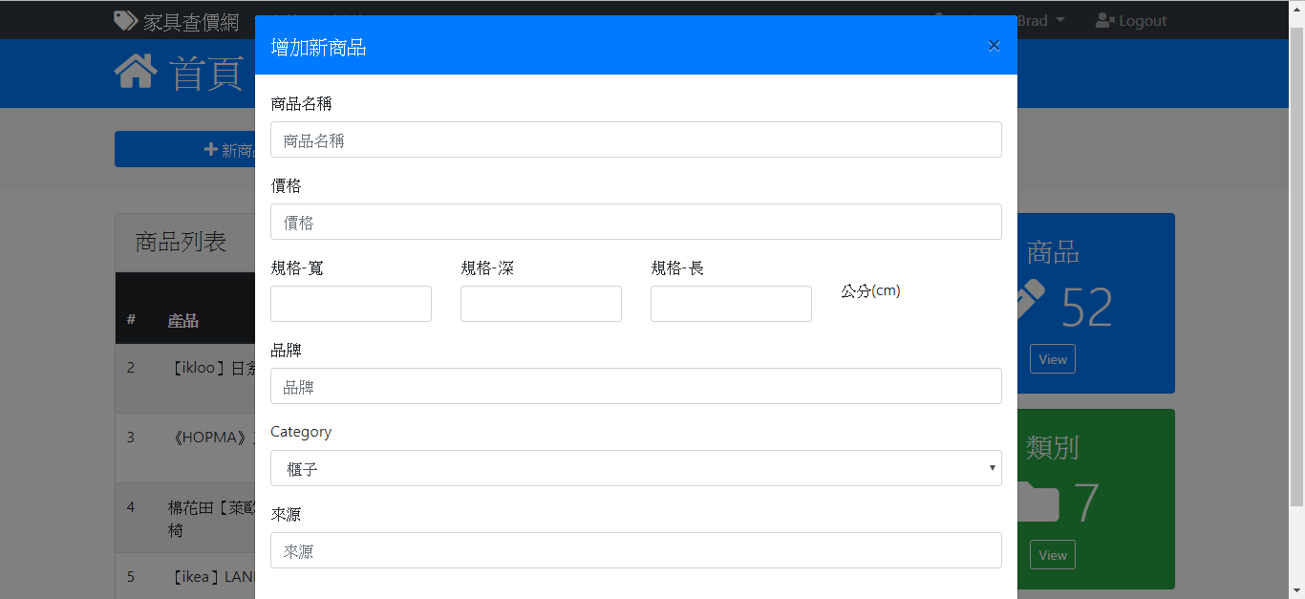
Create_method

Slide 14
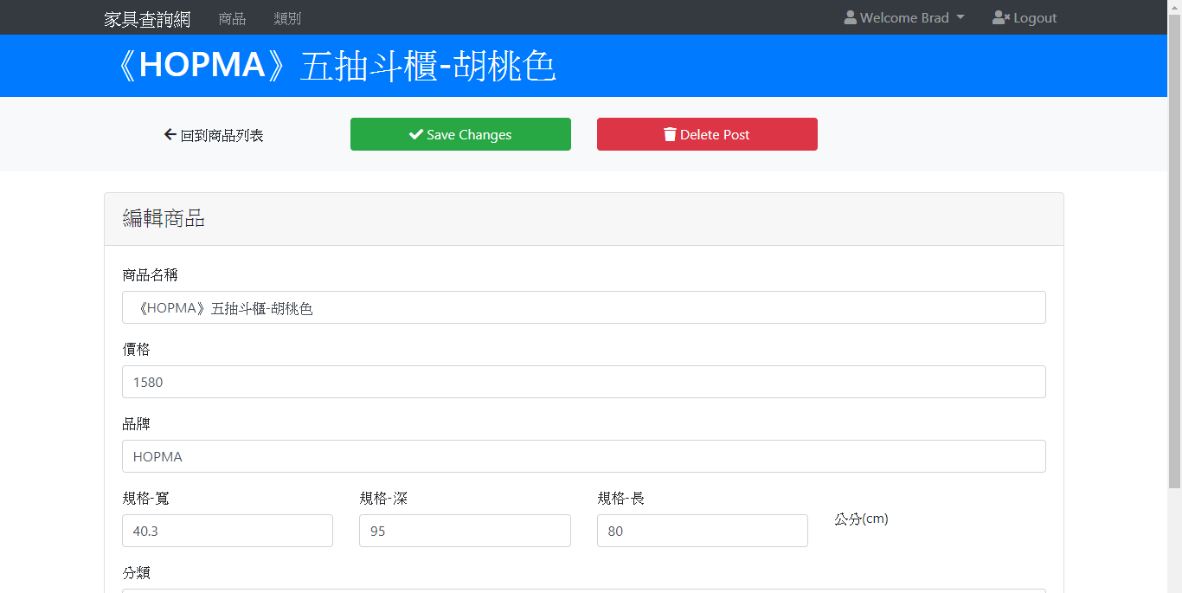
Update_method

Slide 15

自評度

Slide 16
Trouble Faced
model跟controller還有routes之間的操作很複雜對這三個架構的熟悉度仍要加強。
一開始寫得很順，順利加進自己想加的功能，但後來發現沒有好好取名，全部都混在一起，搞得後面要找東西跟抓bug很麻煩。
聽聞Github已久，但此次是第一次使用它，幸虧有會這方面的組員協助才能相對輕鬆的上手，了解到多人合作使用它真的方便。

Slide 17
謝謝聆聽

